Slide 1


Prirodzený dialógový systém pre hry
Michal Chamula
Školiteľ: RNDr. Jozef Šiška
Notes:
Vitajte
Moje meno je Michal Chamula a dnes Vám predstavím moju diplomovú prácu ktorá sa volá Prirodzený dialógový systém pre hry. Mojím školiteľom je pán Šiška

Slide 2
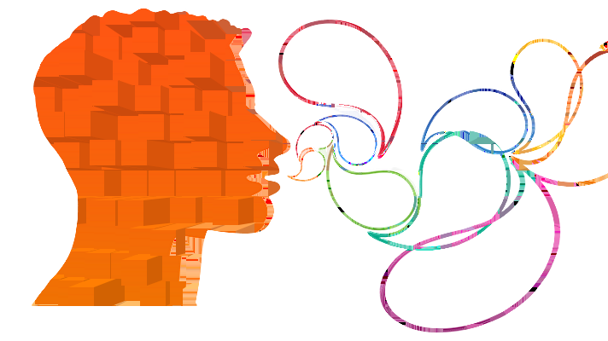
Popis práce
Návrh systému
Implementácia dialógového stromu
Spracovanie prirodzeného jazyka
Metodika analýza kľúčových slov
Využitie neurónových sietí (doplnkové)
Integrácia v jednoduchej hre pre testovanie
Notes:
Mojou úlohou a teda cieľom tejto práce je pokus o návrh a následné vytvorenie prirodzeného dialógového systému, ktorý dokážeme integrovať v hernom priemysle. To znamená, že máme hráča, ktorý sa hrá ľubovoľnú počítačovú hru a pomocou písania v hre, napr. cez nejakú konzolu, dokáže komunikovať s NPC pomocou prirodzeného jazyka, čiže ľudskou rečou (NPC je označenie pre nehráčsku postavu, alebo teda postavu ovládanú umelou inteligenciou). Hráč jej môže položiť otázku ako sa má, prípadne či mu môže pomôcť a podobne a ona sa mu snaží odpovedať. Ako základ spracovania jazyka budem používať metodiku analýza kľúčových slov. To znamená že po zadaní vety hráča do konzoly si program vyberie kľúčové slová a vďaka nim sa snaží nájsť najoptimálnejšiu odpoveď. Ak bude tento systém včas implementovaný a budeme mať dobré výsledky, tak ako doplnok by som chcel integrovať neurónové siete pre zlepšenie kvality komunikácie. Samozrejme je to len doplnok ak implementácia bude bezproblémová. Pre odskúšanie použijem mnou vytvorený projekt kde budem simulovať túto komunikáciu s NPC.

Slide 3
Otázka
Užívateľ napíše otázku
Systém zistí črty otázky na čo sa pýta
Ak má informácie k odpovedi, tak odpovie
Inak sa snaží užívateľa nabádať na upresnenie otázky
Notes:
Tu máme príklad ako by sa systém reagoval na nejaký vstup od používateľa. Takže užívateľ chce vedieť napr. príbehovú zápletku čo sa stalo v dedine. Systém spracuje požiadavku a extrahuje črty v otázke aby odpovedal. Ak sa informácie na odpoveď v systéme nachádzajú a teda daná osoba má povolené na to odpovedať tak mu odpovie. Prípadne na základe toho či nevie alebo nevie odpovedať povie používateľovi niečo iné.

Slide 4

Unreal engine 4
Veľmi napreduje
Implementácia v UE4
Unreal plugin
Stavový stroj
Notes:
Pre implementáciu systému som si vybral Unreal Engine 4. Nakoľko pracujem v hernom priemysle, tak viem o aktuálnom dianí v oblasti vývoja hier a herných enginov. Dôvod prečo som si vybral pre implementáciu tento je, že posledný rok firma epic games, ktorá tento engine vyvíja veľmi napreduje. Keďže ide o nástroj pre vývoj hier, ktorý pravdepodobne pohltí trh s hrami vytvorenými v ňom tak si myslím že je to najlepší dôvod prečo systém tvoriť práve tu. Pre implementáciu som si vybral že ho budem vyvíjať ako unreal plugin, čím dosiahnem, že ho môžem ľahko integrovať do hocijakej hry prípadne projektu, ktorý je vytvorený na tomto engine. Na unreal marketplace je niekoľko rôznych pluginom, ktoré predstavujú dialógové systémy a niektoré známe som už pár krát na odskúšanie použil. Všimol som si že každý jeden je prezentovaný ako stavový stroj, aby si mohlo nájsť stav v ktorom sa komunikácia s hráčom nachádza., Pravdepodobne aj môr návrh na implementáciu bude obsahovať nejaký upravený stavový stroj pretože pomocou dialógu hráč vytvára príbeh hry, ale kvôli tomu že systém má byť implementovaný na báze prirodzeného jazyka, stavový stroj nebude konečný.

Slide 5
frameworks
Unreal engine 4
Pytorch
Notes:
Frameworky, ktoré budem používať je práve teda UE4. V prípade, že v neskoršej fázy dôjde aj k implementácii neurónových sietí, je dosť možné, že použijem Pytorch. Ešte to samozrejme nie je isté je to len možnosť. Pravdepodobne k použitiu ďalších frameworkov nedôjde ale neviem zaručiť, že nenájdem časom nejaký ktorý by bol ľahko implementovateľný a použiteľný

Slide 6
WEb
https://github.com/Hargreawe/NaturalDialogSystem
Notes:
Stránku projektu môžete nájsť na tomto webe

Slide 7
literatúra
https://www.aaai.org/ojs/index.php/aimagazine/article/view/2687
https://macau.uni-kiel.de/receive/diss_mods_00016739
http://www2.fiit.stuba.sk/~bielik/courses/zs-slov/clanok/ref-new98/trabalka/index.html
http://eprints.bournemouth.ac.uk/27441/1/EDTree-Emotional%20Dialogue%20Trees%20for%20Game.pdf
Notes:
Čo sa literatúry týka, veľa odbornej literatúry k prirodzeným dialógovým systémom som ešte nenašiel, keďže je to oblasť, ktorá sa momentálne v hernom priemysle až tak nepoužíva, takže tam skôr čerpám z hore spomenutých zdrojov ako napr. unreal marketplace pluginy, ktoré sú veľmi dobre spracované a hlavne dobre zdokumentované. Literatúru som ale našiel hlavne o spracovaní prirodzeného jazyka, ktorá je pre mňa prvoradá, keďže práve túto oblasť až tak neovládam. Vo firme kde pracujem komunikujem s kolegom, ktorý spomínal že v Brne je partia ľudí ktorí riešia implementáciu podobného systému. Snažíme sa o nich niečo nájsť hlavne informácie na čom presne robia ale zatiaľ sme nič nenašli.

Slide 8
Ďakujem za pozornosť

